Slide 1

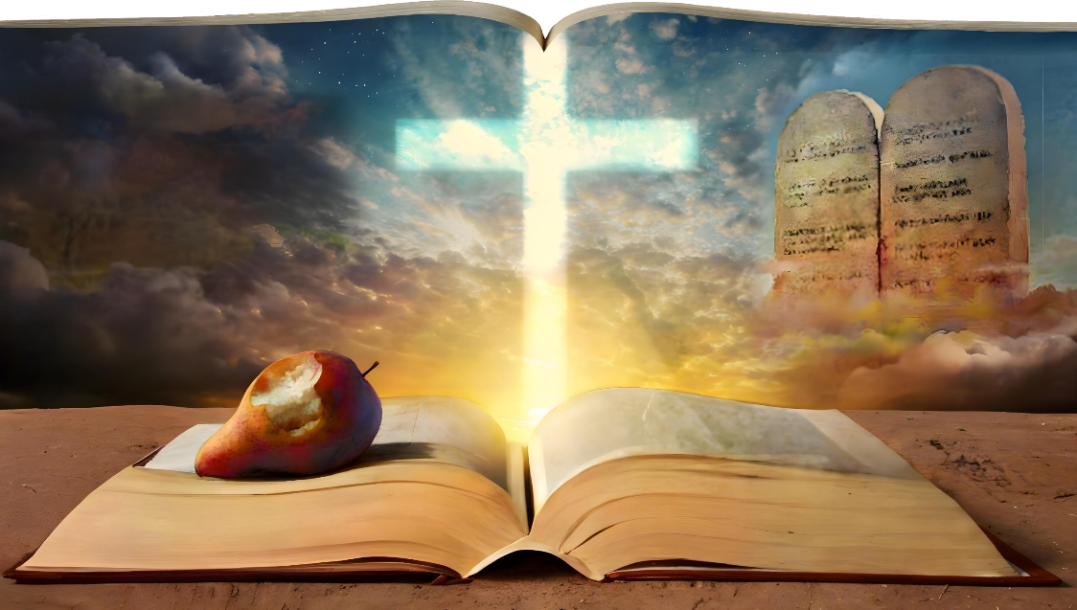
ኃጥያት፣ ወንጌሉ እና ሕጉ
ትምህርት 9 ለግንቦት 22፣ 2018

Slide 2
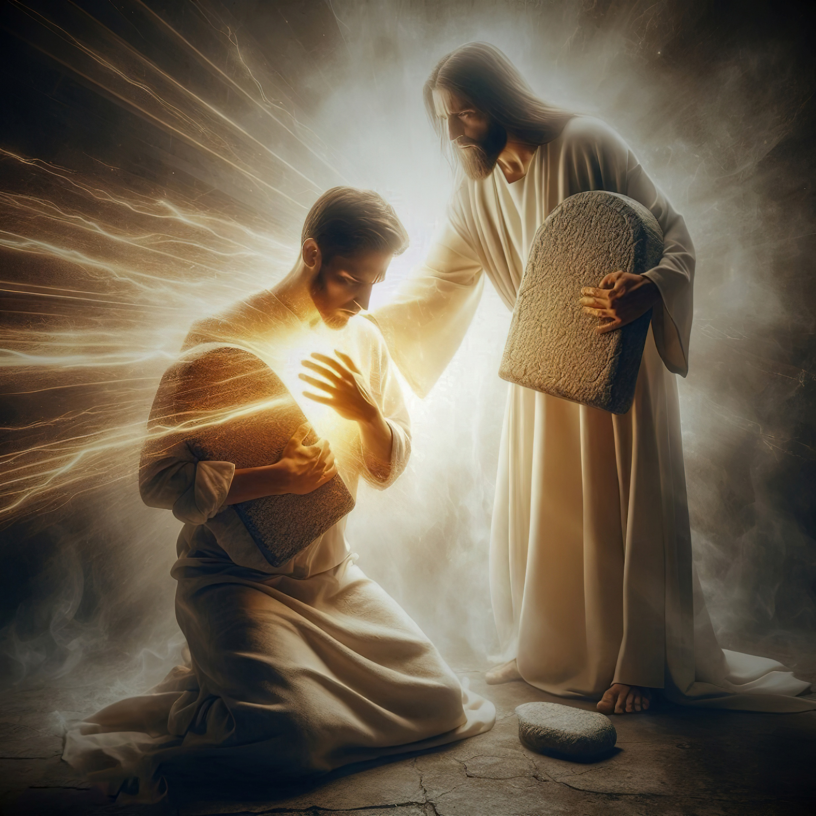
“በእርሱ ሕያው አድርገኸኛልና ፍርድህን ለዘላለም አልረሳም። እኔ የአንተ ነኝ፤ ፍርድህን ፈልጌአልሁና አድነኝ።”
(መዝ 119:93-94)

Slide 3



ብናምንም ባናምንም ኃጥያት ከእግዚአብሔር ጋር ያለንን ግንኙነት የሚያበላሽና ሁላችንንም የሚያጠቃ ችግር ነው። “ሁሉ ኃጢአትን ሠርተዋልና የእግዚአብሔርም ክብር ጎድሎአቸዋል” (ሮሜ 3:23)።
በእግዚአብሔርና በእኛ መካከል ኃጥያት የሚፈጠረውን ክፍተት መሙላት የምንችለው እንዴት ነው? አንዳንዶች የሚያቀርቡት መፍትሄ በሕጉ ብቻ መዳን (የሕጉን ዓላማ ባለማወቅ በስራ ለመዳን መጣር) ሲሆን ፣ ሌሎች ደግሞ በወንጌል ብቻ (ሕጉን በመሻር በእምነት መዳን) ነው።
FAITH
WORKS
በትክክል ከተረዳነው ሕጉ እና ወንጌሉ የማይጣጣሙ ሳይሆኑ ከኃጥያት ጋር በምናደርገው ውጊያ ሁለቱም በመተባበር የሚያግዙን አካላት ናቸው።
ኃጥያት
ከፈተና መራቅ
ፈተናን የመራቅ መንገዶች
ሕጉ
ሕጉ እና ኃጥያት
ወንጌሉ
ወንጌሉ እና ሕጉ
በዓለቱ ላይ መመሥረት

Slide 4


ኃጥያት

Slide 5
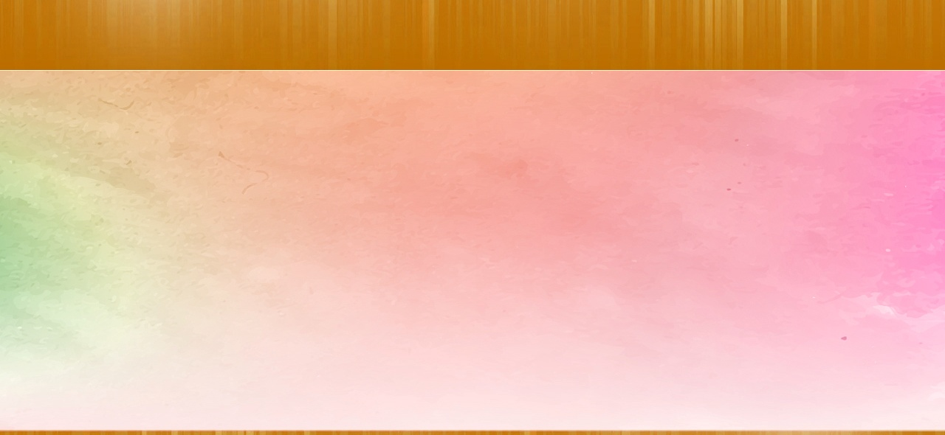



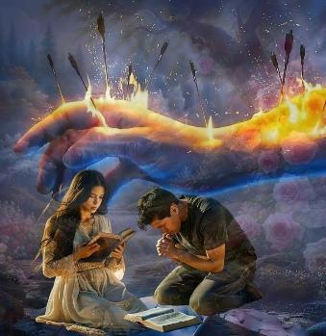
ከፈተና መራቅ
“ነገር ግን እያንዳንዱ በራሱ ምኞት ሲሳብና ሲታለል ይፈተናል።” (ያዕቆብ 1:14)
ያዕቆብ በፈተና የሚጸናን ሰው “የተባረከ” ነው ይላል (ያዕ 1:12)። ፈተና የሚመጣው ደግሞ ከእግዚአብሔር ሳይሆን (ያዕ 1:13) ከራሳችን ክፉ ምኞቶች እንደሚመነጭ ግልጽ አድርጎ ይናገራል
(ያዕ 1:14)።
ጳውሎስ ስለ አንድ “ፈታኝ” ይናገራል (1 ተሰ 3:5) ፤ እርሱም ኢየሱስ ሰይጣን ብሎ የጠራው ነው (ማቴ 4:3፣ 10)። ድክመቶቻችንን ተጠቅሞ እኛን ወደ ኃጥያት ለመምራት እንደ እርሱ የተካነ ማንም የለም። በክርስቶስ እና በሰይጣን መካከል በሚደረግ የዓለማት አቀፍ ውጊያ ውስጥ ተውጠን እንዳለንና ፈታኙ ደግሞ እኛን ከክርስቶስ ለመለየት ምንም ነገር ሊያደርግ እንደሚችል መዘንጋት የለብንም።
የእግዚአብሔር ፈቃድ እንዳንልሆነ ቢያውቅም እንኳን ራሱን በስሜት እንዲወሰድ ፈቅዶ ለፈተና እጅ የሚሰጥ ሰው ትክክለኛ ምሳሌ ሳምሶን ነው (መሳ 14:1-3፤ 16:1፣ 4)።
ከፈተና መራቅ እንዴት ይቻላል? እግዚአብሔርን በመፈለግ (ማቴ 6:33)፤ ከእርሱ ጋራ በግል ጊዜን በማሳለፍ (ማር 14:38) እና የእምነትን ጋሻ በማንሳት ነው (ኤፌ 6:16)።

Slide 6


ፈተናን የመራቅ መንገዶች
“ዓይንህ ብታሰናክልህ አውጣት፤ ሁለት ዓይን ኖሮህ ትላቸው ወደማይሞትበት እሳቱም ወደማይጠፋበት ወደ ገሃነመ እሳት ከመጣል አንዲት ዓይን ኖራህ ወደ እግዚአብሔር መንግሥት መግባት ይሻልሃል።” (ማር 9:47)
ኢየሱስ ከኃጥያት እንድንርቅ ግልጽ መመሪያዎችን ሰጥቶናል:
ኃጥያት ሊያሰሩን ከሚችሉ ቦታዎች መራቅ (ማር 9:45፣ ኢዮብ 23:11)። ለምሳሌ ወደ መሸታ ቤት አለመሄድ።
ወደ ኃጥያት ሊመሩ የሚችሉ ነገሮችን ከማየት መቆጠብ (ማር 9:47; ኢዮብ 31:1)። ለምሳሌ ያልተገባ ትዕይንቶችን የሚያሳይ ፊልምን አለማየት።
ወደ ኃጥያት ሊመሩ ከሚችሉ ድርጎቶች መቆጠብ (ማር 9:43፣ ኢዮ 23:12)። ለምሳሌ አስካሪ መጠጥን አለመግዛት።
በአጭሩ ከኃጥያት እና ወደ ኃጥያት ፈተና ውስጥ ሊያስገቡ ከሚችሉ ነገሮች ለመራቅ የቻልነውን ማድረግ አለብን። ለዚህም መጸለይ አለብን።
በራሳችን ብቁ እንደሆንን ማሰብ የለብንም (1 ቆሮ 10:12)
ስለራሳችን መልካምነት ለሰዎች ማውራት ሳይሆን እንደ ኢየሱስ ትሁት መሆን አለብን (ማቴ 6:2)
ክፉ ምኞትን ከልባችን ውስጥ ለማስወገድ የሚያስፈልገውን ሁሉ እናድርግ (ማቴ 5:28-29)
ሌሎችን መተቸትና መፈረጅ እናቁም (1 ቆሮ 4:5)
የሚጠሉንን መጥላት ሳይሆን ለእነርሱ መጸለይ አለብን (ማቴ 5:44)
በዙሪያችን ባሉት ሰዎች መበሳጨትን ማቆም አለብን (ማቴ 5:22)

Slide 7

ሕጉ

Slide 8


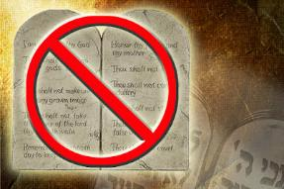


ሕጉ እና ኃጥያት
“ኃጢአትን የሚያደርግ ሁሉ ዓመፅን ደግሞ ያደርጋል፥ ኃጢአትም ዓመፅ ነው።” (1 ዮሐንስ 3:4)
በሕጉና በኃጥያት መካከል ያለው ግንኙነት ሕጉን በመጠበቅ ኃጥያታቸውን መቤዠት የሚችሉ በሚመስላቸው ሰዎች ትክክለኛ ያልሆነ ትርጓሜ ተሰጥቶታል (ገላ 5:4)። ይህ አስተሳሰብ ሌሎች ሰዎችን ደግሞ ሕጉ ተሽሯል ወደሚል ተቃራኒው ጥግ እንዲሄዱ መርቷቸዋል።
ችግሩ ሕጉን ከመዳን ጋር አያይዞ የመዳኛ መንገድ ወይም የመዳን እንቅፋት እንደሆነ ማሰብ ነው። ነገር ግን ከጅምሩም የሕጉ ተግባር ማዳን አልነበረም። ታዲያ ተግባሩ ምንድን ነው?
ሕጉ ኃጥያትን ይገልጽልናል (1 ዮሐ 3:4)። ያለ ሕጉ ኃጥያት ምን እንደሆነ ልናውቅ አንችልም (ሮሜ 7:7) ስለዚህም መፍትሄን ለመፈለግ አንሻም (ገላ 3:24)።
ሕጉ በፍጹም ሸክም ሳይሆን የኃጥያትን አስከፊ ውጤቶች እንዳንቀምስ የሚጠብቀን አጥር ነው (1 ዮሐ 5:3፣ መዝ 1:1-3)።

Slide 9

ወንጌሉ

Slide 10
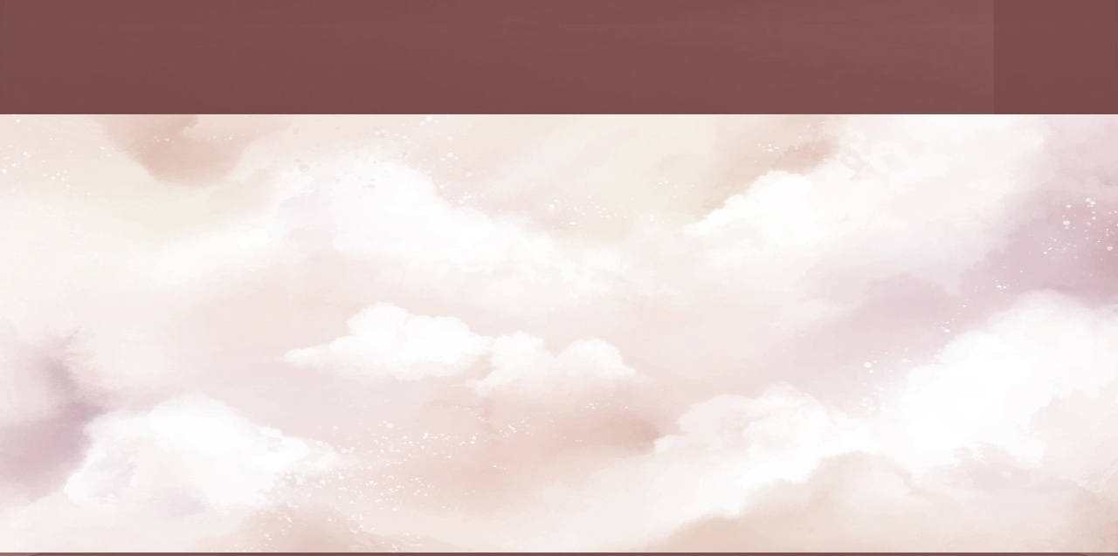



ወንጌሉ እና ሕጉ
“ሰው ያለ ሕግ ሥራ በእምነት እንዲጸድቅ እንቆጥራለንና።” (ሮሜ 3:28)
መዳናችንን (የኃጥያት ይቅርታና የዘላለም ሕይወትን) የምናገኘው ኢየሱስ በመስቀል ላይ ለእኛ በሰራልን ሥራ ነው (ገላ 3:13)። ይህ ተግባሩ ኢየሱስን እንድንወደው ግድ ይለናል (1 ዮሐ 4:9፣ 19)። ይህንን መውደድ በትክክል የምንገልጸው ደግሞ ሕጉን በመጠበቅ ነው (ዮሐ 14:15)።
እስኪ በሕጉና በወንጌሉ መካከል ያለውን ግንኙነት (ወይም በኢየሱስ ደም በኩል መዳንን) መልሰን እንቃኘው :
ሕጉ ኃጥያት ምን እንደሆነ ይገልፃል
ኃጥያት ስንሰራ የዘላለም ሞት ፍርድ ይፈረድብናል
ሕጉ ኃጥያትን ይቅር ማለት አይችልም
ኢየሱስ የኃጥያታችንን ዋጋ ለመክፈል የዘላለም ሞትን ቅጣትን ወስዷል
የኢየሱስን መስዋዕትነት ስንቀበል ኃጥያታችን ይቅር ይባላል
አንዴ ይቅር ከተባልን በኋላ መልሰን በኃጥያት ላለመውደቅ ሕጉን መጠበቅ አለብን
(1 ዮሐ 2:1)
የኢየሱስ ዓላማ የነበረው ሕጉን ለመሻር ሳይሆን ሕጉን ማረጋገጥ ነው (ማቴ 5:17)። ሕጉና ወንጌሉ ሁለቱም የእግዚአብሔር ዋና ባህሪይ የሆነውን ፍቅርን የሚያንፀባርቁ ናቸው።

Slide 11


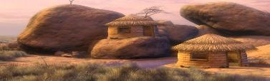
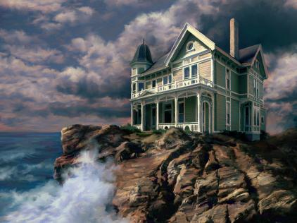
በዓለቱ ላይ መመሥረት
“ስለዚህ ይህን ቃሌን ሰምቶ የሚያደርገው ሁሉ ቤቱን በዓለት ላይ የሠራ ልባም ሰውን ይመስላል።” (ማቴዎስ 7:24)
ወንጌልን መቀበል አንድን ሂደት መከተልን ያካትታል። የመጀመሪያው እርምጃ እውቀት ነው። አንድ ሰው ሊቤዠን እንደሚችል ማወቅ አለብን (ሮሜ 10:14)።
ነገር ግን እውቀት ብቻውን አያድነንም። ኢየሱስ የመዳንን እውቀት ተቀብለው የወንጌሉን መርሆዎች በተግባር የማያውሉትን ሰዎች ቤታቸውን በአሸዋ ላይ በመሠረቱ ሰው ይመስላቸዋል “አወዳደቃቸውም ታላቅ” ነው ይላል (ማቴ 7:26-27)።
እውቀት በተጨባጭ ተግባሮች መታጀብ አለበት (ማቴ 7:24-25)። ያለ ሕግ ስራ ብንፀድቅም (ሮሜ 3:28) እነዚህ ስራዎች ግን የመዳናችን ውጤት በመሆን በሕይወታችን መታየት አለባቸው (ማቴ 7:18-21)።
ኢየሱስን ስንቀበለውና ከእርሱ ጋራ በቅርብ ወዳጅነት ስንኖር ሕጎቹን በመጠበቅ በዓለቱ ላይ ተመስርተን እንገነባለን።
Notes:
House on the sand and house on the rock

Slide 12
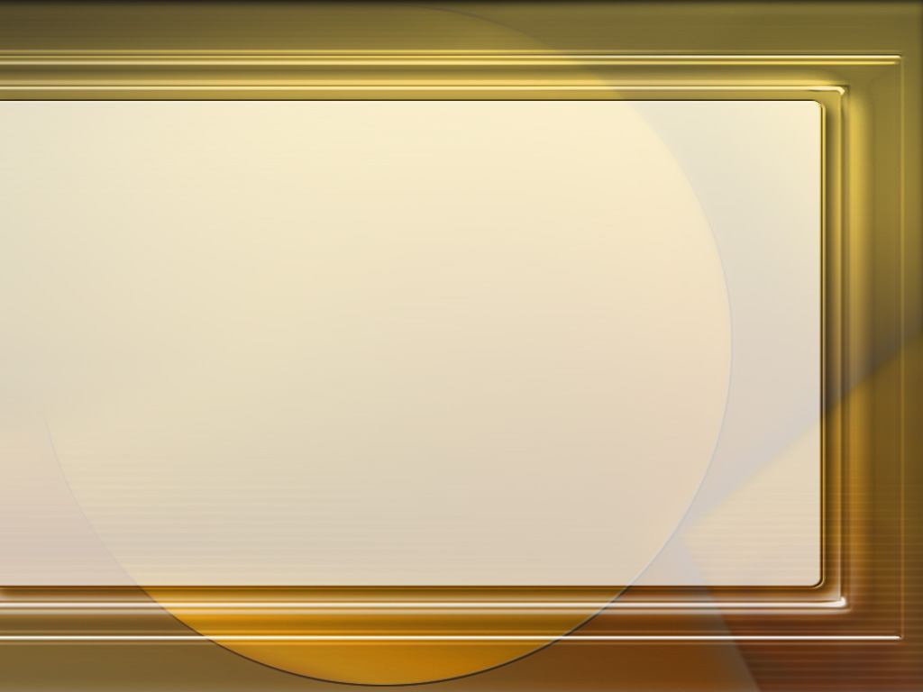
“ሕጉ ለሰው ኃጥያቱን ይገልጽለታል እንጂ ምንም መፍትሔ አይሰጠውም። ሕጉ የሚታዘዙትን ለማኖር ቃል ቢገባም ለሕግ ተላላፊው ግን ሞት ድርሻው እንደሆነ ያውጃል። ሰውን ከኃጥያት ፍርድ ወይም በሽታ ነፃ ሊያወጣው የሚችለው የክርስቶስ ወንጌል ብቻ ነው። የእግዚአብሔርን ሕግ በመተላለፉ በእርሱ ፊት ንስሃ መግባትን መለማመድ አለበት፤ በክርስቶስ ደግሞ በሚያስተሰርየው መስዋዕትነቱ ማመን አለበት። በዚህ መልኩ “በፊት የተደረገው ኃጢአት” ይተውለትና የመለኮታዊ ባህሪይ ተካፋይ ይሆናል።”
EGW (ታላቁ ተጋድሎ፣ ገጽ 467)

